Slide 1
Informationen zur Profiloberstufe

Slide 2
Einstieg
Versetzung von “10“ nach “E“
höchstens eine “5“, keine “6“
DE, MA, EN Notendurchschnitt mindestens 4,0
Aufnahme von ‘außen‘: Nur mit zwei Fremdsprachen

Slide 3
Allgemeine Informationen
Aufbau:
E
Q1 (schulischer Teil der FHS)
Q2 (Abitur)
5P

Slide 4
Allgemeine Informationen
97 Stunden Unterricht
Deutsch, Englisch, ästhetisches Fach nach Wahl, zweite Fremdsprache in E
Geschichte, Geo, WiPo, Religion/Philosophie
Mathematik, Naturwissenschaft(en), Sport
Neu: BO, Profilseminar

Slide 5
Allgemeine Informationen
97 Stunden
Profilfächer
Kernfächer
Weitere Fächer

Slide 6
Allgemeine Informationen
Kernfach
Deutsch, Sprache, Mathematik
3 bzw. 5 Stunden
Alle Noten für das Abitur verpflichtend,
Abiturprüfungsfächer

Slide 7
Profile
Profil(-fach)
Es ist eines von insgesamt drei auf erhöhtem Niveau zu unterrichtendes Fach (fünf Stunden).
Profile: EN, GE, GEO, PHY, SPO

Slide 8
Allgemeine Informationen
Sprachprofil
Englisch Profilfach
Eine weitere Sprache als Kernfach
Naturwissenschaft: Biologie
WiPo bis zum Abitur, Geo bis Q1.1
E: dritte Sprache oder zweite Naturwissenschaft

Slide 9
Allgemeine Informationen
Geschichtsprofil
Geschichte Profilfach
Englisch
Naturwissenschaft: Biologie
Geographie bis Ende Q1, WiPo bis zum Abitur
Ab Q: zwei Fremdsprachen oder zwei Naturwissenschaften (Chemie/Physik/Informatik)

Slide 10
Allgemeine Informationen
Geographieprofil
Geographie Profilfach
Englisch
Naturwissenschaft: Biologie
WiPo bis Ende Q1
Ab Q: zwei Fremdsprachen oder zwei Naturwissenschaften (Chemie/Physik/Informatik)

Slide 11
Allgemeine Informationen
Physikprofil
Physik Profilfach
Englisch
Informatik
Q1: affines Fach Chemie
WiPo bis Q1.1, Geographie bis zum Abitur

Slide 12
Allgemeine Informationen
Sportprofil
Sport (auch Sporttheorie) Profilfach
Ärztliche Untersuchung, Verletzungsgefahr
keinem Aufgabenfeld zugeordnet

Slide 13
Allgemeine Informationen
Sportprofil
Englisch
Biologie
WiPo bis Q1.1, Geo bis zum Abitur
Ab Q: zwei Fremdsprachen oder zwei Naturwissenschaften (Chemie/Physik/Informatik)

Slide 14
Sport im Abitur
Kein Sportprofil?
Sport dennoch als Prüfungsfach möglich
Zusätzlicher Unterricht in Sporttheorie (1 bzw. 2 Stunden) verpflichtend
Praktische und theoretische Prüfung

Slide 15
Profile
Am Ende von E1 und am Ende von E2 kann ein Antrag auf Profilwechsel gestellt werden.
Ein Anspruch auf einen Wechsel besteht nicht.
Das neue Profilfach muss mindestens ein Halbjahr in E belegt worden sein.

Slide 16
Profile in Q1
Profilseminar (Q1):
gemeinsame thematische Ausrichtung mit dem Profilfach
Vertiefung von fächerübergreifenden Themen, die in Projekten vertieft werden.
Förderung der Eigenständigkeit und der Studierfähigkeit
Physikprofil/ Geoprofil/Geschichtsprofil: affines Fach

Slide 17
Profile
ENGLISCH:
GESCHICHTE: GEOGRAPHIE: PHYSIK: SPORT:

Slide 18
Sprachen
Englisch: Business English
Französisch: DELF option
Latein: Latinum
Spanisch: DELE

Slide 19
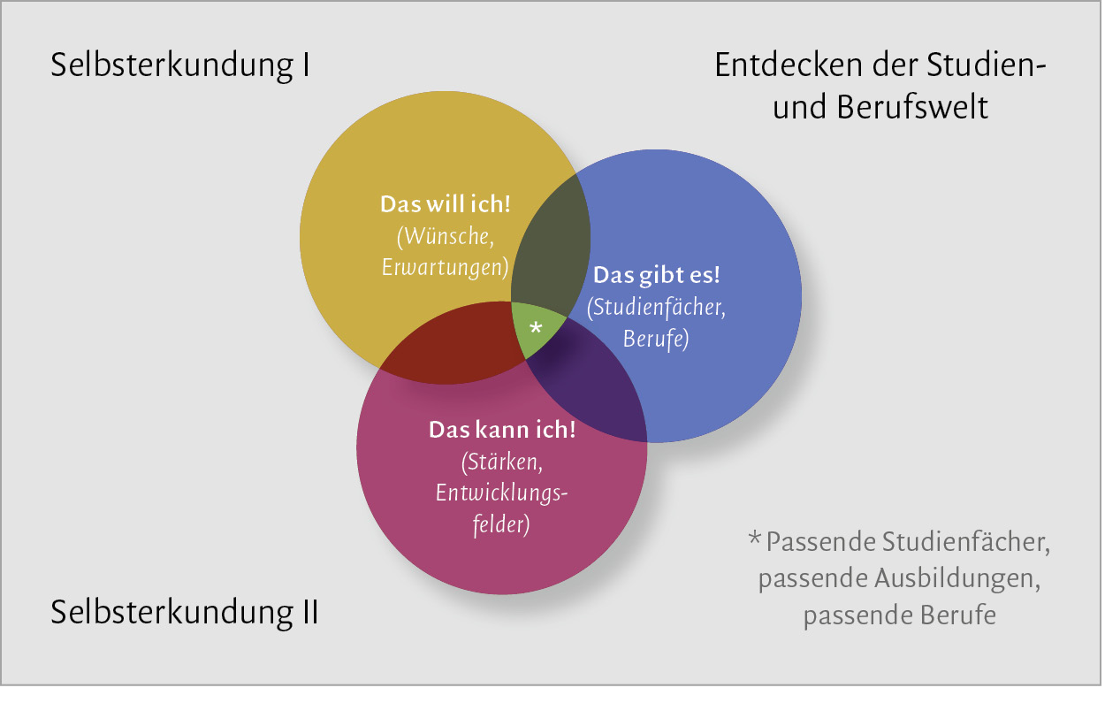
Berufsorientierung
Berufliche Orientierung

Slide 20
Berufsorientierung
Wirtschaftspraktikum in Q1.1
In Q1.1.Geographie und Wirtschaft /Politik
Ab Q1.2 eines der beiden Fächer
Nordjob in Q1
Zusammenarbeit mit der ARGE

Slide 21
Stundenplan in E
Mo | Di | Mi | Do | Fr
ch/ph/inf | EN | GE | Geo | GE
ch/ph/inf | MA | GE | ch/ph/inf | EN
ku/ds/mu | la/fr/spa | EN | re/pl | MA
ku/ds/mu | la/fr/spa | bio | re/pl | MA
sp | bio | DE | Wp | DE
Wp | bio | Geo | la/fr/spa | DE
BO |  |  | sp

Slide 22
Stundenplan in Q1.1
Mo | Di | Mi | Do | Fr
GE | EN | GE | EN | MA
GE | MA | GE | EN | MA
ku/ds/mu | la/fr/spa/ch/phinf | Wp | re/pl | DE
ku/ds/mu | la/fr/spa/ch/phinf | Wp | re/pl | DE
Geo | bio | bio | DE | GE
EN/MA/DE | bio | EN/MA/DE | la/fr/spa/ch/phinf | Geo
EN/MA/DE | Geo | EN/MA/DE |  | Geo
 |  |  | sp
 |  |  | sp

Slide 23
Klausuren/Leistungsbewertungen
In jedem Fach außer Sport pro Halbjahr mindestens eine Klausur
In den Kern- und Profilfächern pro Halbjahr ein bis zwei Klausuren
Klausuren können durch alternative Leistungsnachweise ersetzt werden
Besondere Lernleistungen
Das vorsätzliche Entziehen der Leistungsfeststellung kann die Bewertung der Semesterleistung in dem Fach mit 0 Punkten zur Folge haben oder …… gar den Verweis von der Schule

Slide 24
Abitur

Slide 25
Abitur
Block 1
4 Deutsch, 4 Kernfach Sprache, 4 Kernfach Mathe
4 Profilfach
4 Geschichte, 4 eine Naturwissenschaft
4 mdl. Prüfungsfach
2 Geo /WiPo, 2 Reli/Philo
1 Ästhetisches Fach, 1 Profilseminar/aff. Fach

Slide 26
Abitur - Aufgabenfelder
Sprachlich-literarisch-künstlerisch
Deutsch
Kunst, Musik, DS
Gesellschaftswissenschaftlich
Geschichte
Geographie
Mathematisch-naturwissenschaftlich-technisch
Mathematik
Biologie
Fremdsprachen
Wirtschaft /Politik
Religion/ Philosophie
Chemie
Physik
Informatik

Slide 27
Abitur
Status | Art | Details
Kernfach auf erhöhtem Niveau | schriftlich | Zentral, 4-5 Stunden, evtl. Sprechprüfung
Kernfach auf erhöhtem Niveau | schriftlich | Zentral, 4-5 Stunden
Profilfach | schriftlich | (De)zentral, 4-5 Stunden, evtl. Sprechprüfung
Fach auf grundlegendem Niveau, auch drittes Kernfach | Mündlich/ Präsentation | 20 Minuten; 4 Wochen Vorbereitung, 30 Minuten Prüfung
Fach auf grundlegendem Niveau | Mündlich/besondere Lernleistung | 20 Minuten;

Slide 28
Abitur
Zentrale Themenstellung in den Kernfächern
Dezentrale Themenstellung in den Profilfächern
Ausnahme: Physikprofil- zentrale Themenstellung
Ausnahme: Englischprofil- Mediation

Slide 29
Abitur
Darstellendes Spiel im Abitur
als viertes/fünftes Prüfungsfach möglich
Praktische und theoretische Prüfung

Slide 30
Wahlen
Profile | Erstwahl | Zweitwahl
Englisch
Geschichte
Geographie
Physik
Sport

Slide 31
Wahlen
Profile | Erstwahl | Zweitwahl
Englisch
Geschichte
Geographie
Physik

Slide 32
Wahlen
Ich möchte Sporttheorie wählen. Ja Nein

Slide 33
Wahlen
Ästhetische Fächer | Erstwahl | Zweitwahl
Darstellendes Spiel
Kunst
Musik

Slide 34
Wahlen
Philosophie | Religion

Slide 35
Wahlen Teil 2
Sprachprofil :
Kernfach Sprache,
eine zweite Naturwissenschaft oder eine dritte Sprache (nur für E)

Slide 36
Wahlen Teil 2
Geschichts- , Geographie- und Sportprofil:
Nebenfach Sprache
Eine Naturwissenschaft
In E beide Fächer, ab Q entweder Sprache oder Naturwissenschaft

Slide 37
Wahlen 2
Physikprofil:
Nebenfachsprache (nur für E)

Slide 38
Wahlen
Abgabetermin der Wahlzettel:
8.3.2024

Slide 39
Vielen Dank

